Slide 1
시간 관리

Slide 2
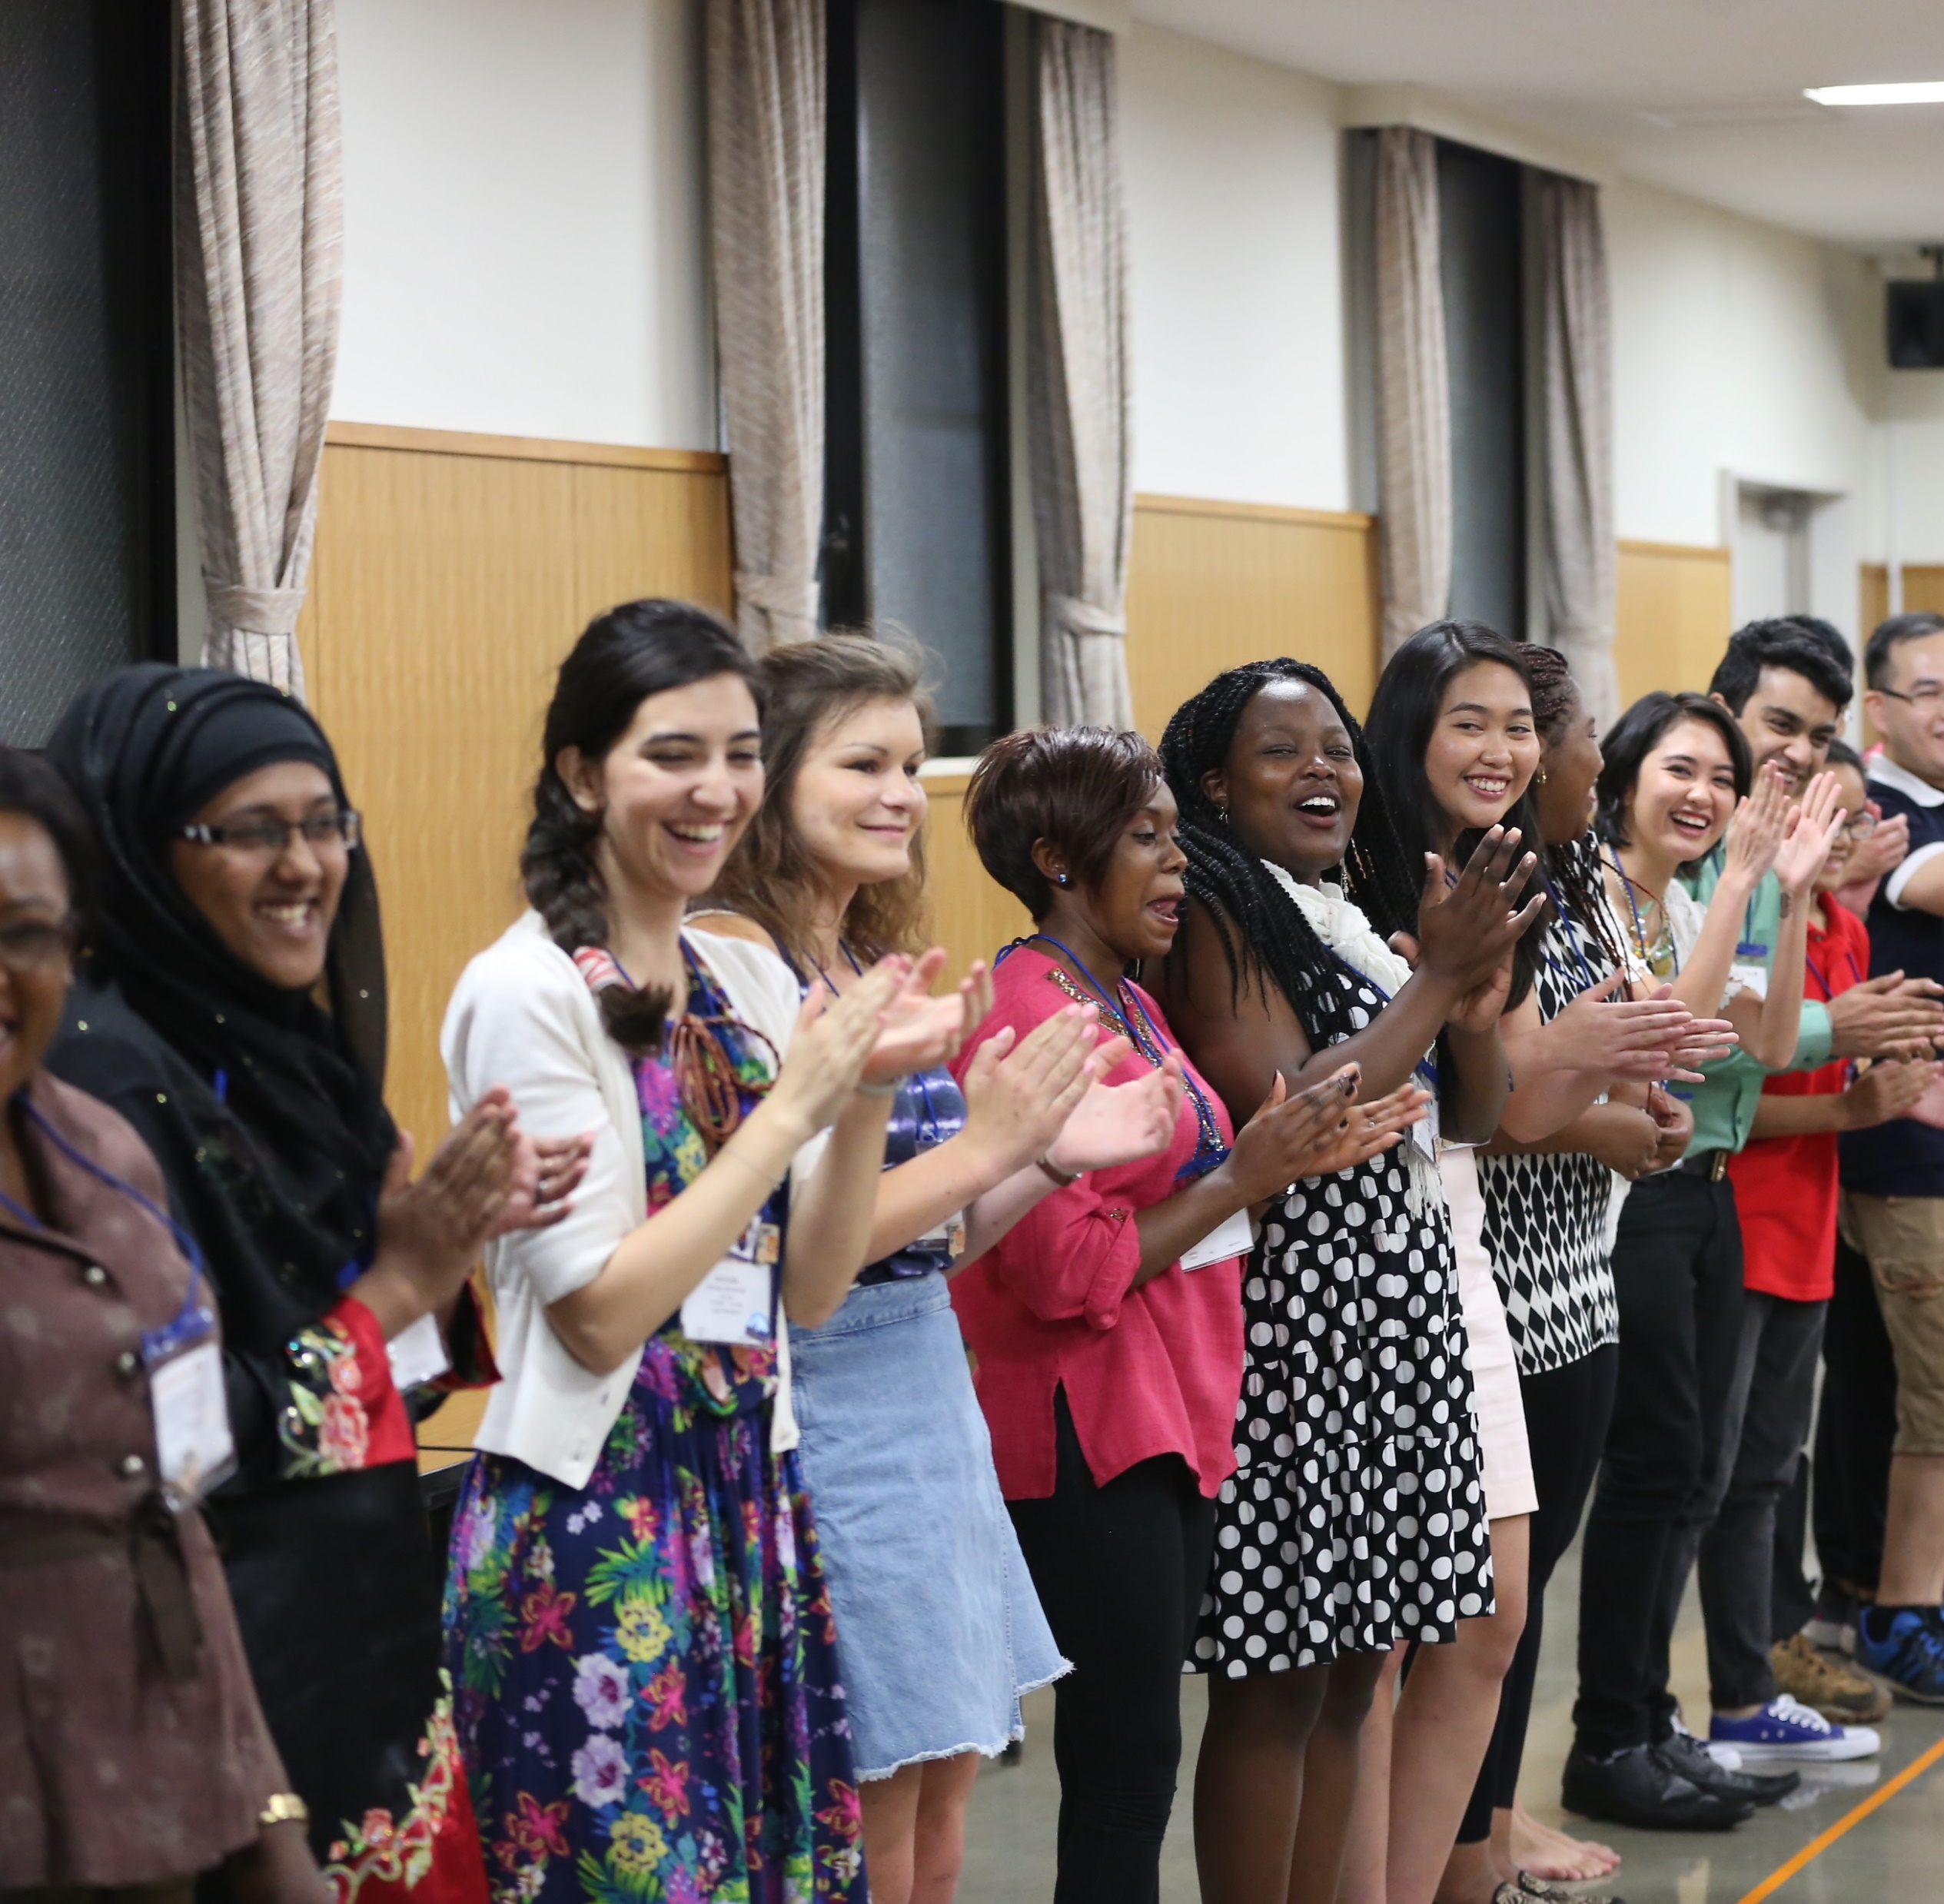
시간 관리의 중요성

Slide 3
세션 목표
시간 관리의 중요성을 설명한다
일반적인 장애 요소를 파악한다
전략을 확인한다

Slide 4
장애 요소
불분명한 목표와 우선 순위
준비성 부족
계획 부족
집중력 저해/방해 요소
거절하지 못하는 태도

Slide 5
장애 요소
미루기와 우유부단함
개인적 약속
직업적 의무
한 번에 너무 많은 일에 관여
스트레스와 피로

Slide 6
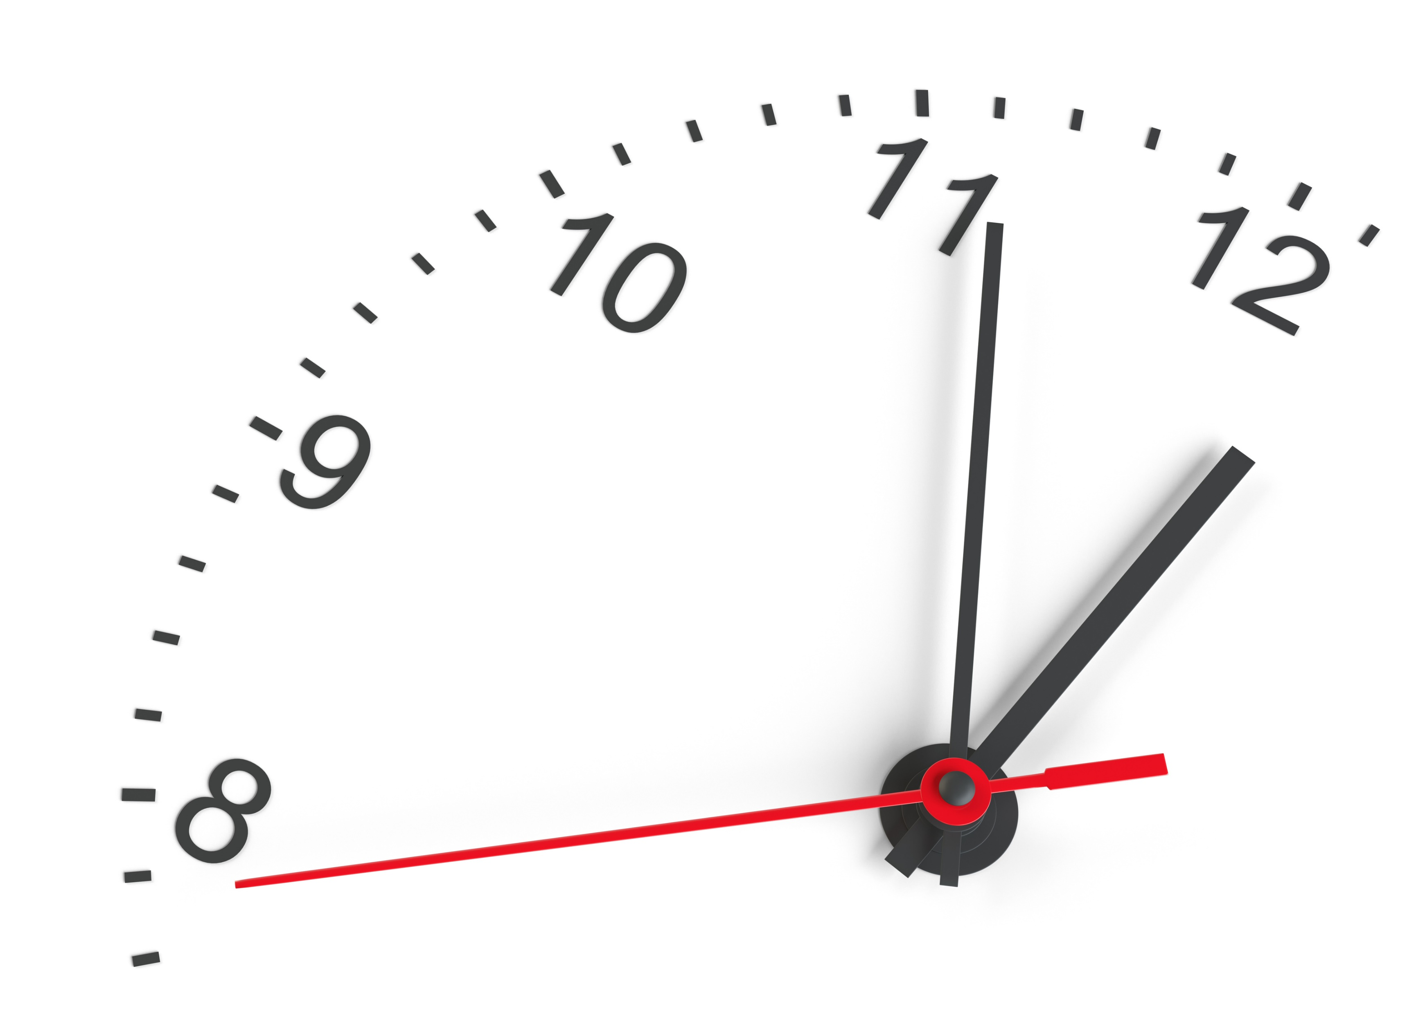
전략
목표 설정
우선순위 정하기
정리 상태를 유지하는 방법 찾기
거절할 때 알기
대기시간 활용
한 가지 일에 집중
성공 축하하기

Slide 7
하루 시간 사용표 예시 일상 활동
수면 | 수면 | 수면 | 수면
수면 | 수면 | 수면 | 커피/휴식
 |  |  | 출근/등교 준비
TV/게임 | 소셜 미디어 | 운동/취미 | 잡일
운전 | 저녁 | 가족/친구

Slide 8
하루 시간 사용표 예시 직장/학교에서 업무/수업 외 시간
휴식 | 사적인 대화
개인 이메일/문자
 | 점심

Slide 9
하루 시간 사용표 예시 일상 활동 및 업무/수업 외 시간
수면 | 수면 | 수면 | 수면
수면 | 수면 | 수면 | 커피/휴식
 |  |  | 출근/등교 준비
TV/게임 | 소셜 미디어 | 운동/취미 | 잡일
운전 | 저녁 | 가족/친구 | 휴식
 |  |  | 개인 이메일/문자
사적인 대화
점심
빈 칸은 생산적인 시간을 나타냅니다

Slide 10
세션 목표
시간 관리의 중요성을 설명한다
일반적인 장애 요소를 파악한다
전략을 확인한다

